Slide 1
CRNOGORSKI-SRPSKI, BOSANSKI, HRVATSKI JEZIK I KNjIŽEVNOST-AKTIV
,,LELEJSKA GORA“ –MIHAILO LALIĆ

Slide 2
Prvi roman ovjenčan Njegoševom nagradom

Slide 3
Vrsta djela: roman
Vrijeme radnje: 1942. godina
Mjesto radnje: Crna Gora
Likovi: Lado Tajović, Ivan Vidrić, Vasilj, Niko Sajkov i Jakša, Masnik, Galjo, Neda, Iva…
Roman “Lelejska gora” govori nam priču o jednoj godini, 1942. godini. To je godina kada je trajao pratizanski rat u Crnoj Gori. Što se tiče strukture, roman je podijeljen u pet cjelina, a to su: “Bješe tama”, “Sam”,”S đavlom”, “Đavo lično” i “Prođe ljeto”. Svaka od tih cjelina ima 12 naslovljenih poglavlja.

Slide 4
Naslov romana naglašava i u prvi plan ističe prostor. To je prostor u gornjem toku Lima između Berana, Andrijevice i Kolašina.
Vremenski okvir radnje romana je ,,od proljeća do pred kraj ljeta’’ 1942.godine.
Pod pritiskom jakih okupatorskih i izdajničkih snaga, crnogorski partizanski odredi povukli su se u Bosnu, a na terenu ostavili manje partizanske grupe sa zadatkom da održavaju i razvijaju borbeni moral u narodu. Oni su bili izloženi hajkama, progonima, izdajničkim klopkama.
Pod takvim okolnostima je 1942. živio i Mihailo Lalić, i kao partizan i prvoborac iskusio znatan dio sudbine
Lada Tajovića.

Slide 5
Fabula
romana Lelejska gora ima dvije scene: jedna je oko čovjeka, druga je u njemu. U romanu se ukida svaka vrsta distance: vremenska, prostorna, djelatna. Sve se događa sada i ovdje. To je zapravo pričanje bez posrednika, pa djeluje kao dramatična ispovijest sa lica mjesta.
Sa svojim drugovima, Ivanom i Vasiljem, Lado Tajović ulazi u priču tražeći put. Gube put već na samom početku, ali i sve vrste neophodnih komunikacija. Finalno gube i jedan drugog, pa Lado ostaje sam.
On izlazi iz semantičkog polja i prelazi u semantičko antipolje, u prostor bez jasno utvrđenih pravila, u prostor u kojem pravila ljudi ne važe, u divljinu. Na njemu ostaje da odluči šta je ispravno a šta suvišno, u prostoru Lelejske gore, koja nije ni za aždaje ni za đavole, a ne za ljude.

Slide 6
Lado Tajović se sa nekoliko svojih drugova partizana, našao u planinskom bespuću sjeveroistočne Crne Gore. Oni su se izdvojili iz organizovane vojske i partije, nemaju veze ni sa komandom ni sa partijskim rukovodstvom. Sami moraju upravljati sobom i svojim akcijama: određivati mjesto i način boravka, pritajiti se ili aktivno djelovati protiv neprijatelja.

Slide 7
Lelejska gora
Roman L elejska gora je vrlo široka priča o jednoj godini partizanskog ratovanja u Crnoj Gori, 1942. godine (realni hronotop- hronotop rata)
,,Lelejsku goru valja čitati bar na dva krupna plana:
(1),,čitati kao romansiranu istoriju“ borbe osamljenih ustanika (komunista) u našem prostoru i vremenu, ali i
(2)doživljavati ga kao savremenu priču o egzistencijalizmu i moralnim tegobama osamljenih boraca za sveopšti ljudski napredak“

Slide 8
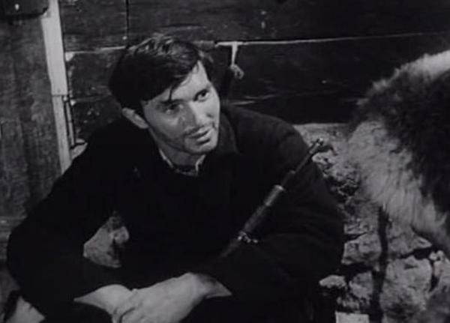
Lado Tajović
U romanu se pripovijeda o osamljenom borcu među nenaklonjenim prilikama i ljudima u neprijateljskom okruženju
- Glad, strah, košmari, sumnje, očaj, hajka, tuga, beznađe-samotnička sudbina revolucionara Lada

Slide 9
Lelejska gora kao metafora
Naslov romana pojavljuje se pretežno kao zbirni simbol, kao simbol simbola rasutih u ,,nižim“ pripovjedačkim jedinicama
U ime (naslov) romana Lalić je ,,zbio“ mnogo više značenja od iskaza ukleta divljina
Tamo gdje ima leleka ima i crnine
Lelejska gora kao metaforična zamjena imenu autorove postojbine

Slide 10
Naslovom se imenuje prostor-ukleti, lelejski
Prostor gora i planina-pakleni (lelejski) uslovi opstajanja u njoj
Lelejska gora je bezdomni prostor; neomeđena, nezaštićena - dijeli se sa zvijerima, divljom florom, divljim progoniteljima
Ladov pakao je Lelejska gora
Dok je bio među drugovima Lado ostaje čovjek, kad uđe u lelejsku goru postaje Lado-đavo, pa Đavo, jer u toj lijepoj i prokletoj gori samo je đavo mogao opstati

Slide 11
Taj ukleti prostor, kako je predstavljen u romanu, znatno je širi od prostora Lelejske gore, jer ona je samo jedna od gora gornjeg Lima, jer su mnoge od njih jednake po leleku i prokletstvu
Ona je simbol ne samo imaginarnog i realativno ograničenog prostora-već simbol realnog

Slide 13
Bitka za istovremeno očuvanje moralne i životne egzistencije u takvim uslovima, neprilikama, morala je biti izgubljena
Usamljeni junak izložen iskušenjima
Podvojena ličnost vanredno prilagođena prirodi, okruženju
Narodno (mitsko) vjerovanje: Ušao đavo u njega

Slide 14
U toj atmosferi Lado svjesno gazi hrišćanske i Božije zapovijesti i „zapovijesti“ partijske discipline i morala
Tako postaje negativan junak, antijunak
Sa zvijerima čovjek postaje zvijer

Slide 15
Đavo u Lelejskoj gori može se tumačiti kao simbol jednog demonskog vremena u kojem su izdajstva, hajke na čovjeka i ubistva prirodne pojave-simbol određenog prostora

Slide 16
Lik đavola je vrlo prisutan u uobrazilji i rječniku ljudi Tajovićevog kraja
Đavo kao izmišljeni uzročnik ljudskih duševnih nemira
Ladov đavo ima mnogostruku ulogu , on je i sagovornik i drug po nevolji, podstrekač na moralno problematične akcije , pobunjenik

Slide 17
Istraživački zadaci:
Na koji način autor uvodi u roman prostor Lelejske gore?
Pronađi u romanu opise uklete gore
Poveži psihološko stanjem glavnog lika sa prostorom
Kakvu promjenu Lado Tajović doživljava u Lelejskoj gori?
Glavni junak je u sukobu sa samim sobom. Kako si razumio/razumjela dijalog između đavola i Lada Tajovića?

